Slide 1
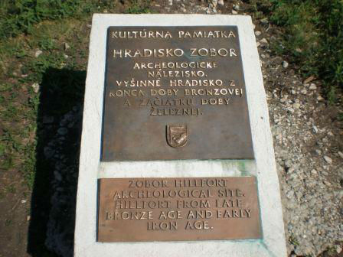
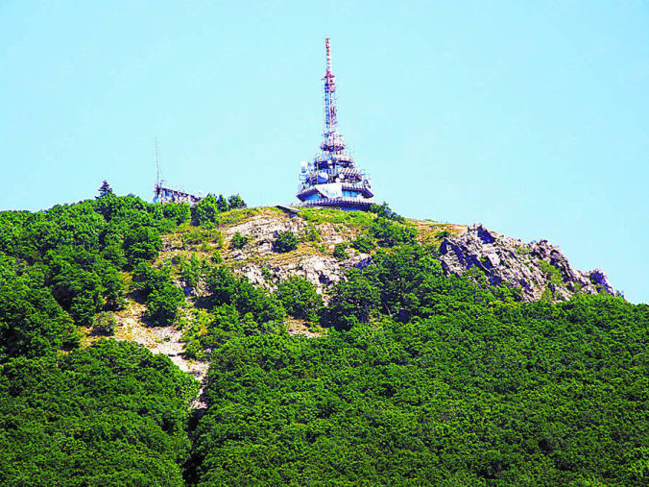
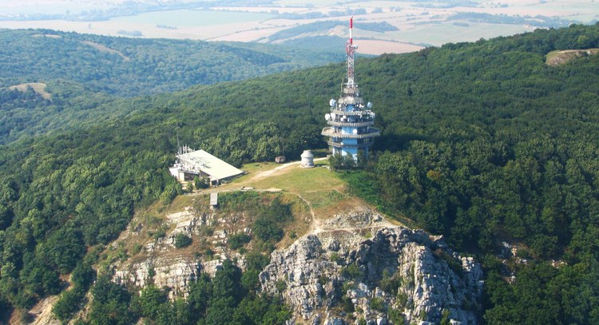
Zobor, Zoborské jazierko, Svoradova jaskyňa
Rebeka Maťušová

Slide 2
Vrch Zobor
Zobor je vrch v meste Nitra v najjužnejšom geomorfologickom podcelku pohoria Tribeč
Zobor má m.v.n.m 548
Živá panoráma Svoradovej jaskyne v Nitre
http://panoramy.sme.sk/panorama/429/nitra-zobor-svoradova-jaskyna/?pr=2047&p=2052

Slide 3
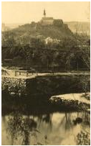
Zoborské jazierko
Zoborské jazierko vzniklo z bane
Nitra, naše starodávne mesto so zašlou slávou, je plná vzácnych prírodných krás i krásnych výtvorov ľudí. Niektoré jej pozoruhodnosti neudrú hneď do očí. Môže ich objaviť, potešiť sa nimi a oceniť ich iba ten, kto toto prekrásne mesto pod bájnym Zoborom dobre pozná, pozná jeho históriu, jeho zvláštnosti a jedinečnosti. Príkladom, jedným z viacerých je aj malé jazierko na svahu Zobora. Už fakt, že jazero je na svahu a ešte bez prítokov, ktoré by ho napájali, je samo osebe zvláštnosťou. Jedinečné je tiež to, že spoločným dielom človeka a prírody. Zoborské jazierko

Slide 4
Svoradova jaskyňa
Najstaršia známa nitrianska jaskyňa je Svoradova jaskyňa na západnom výbežku nižšieho vrcholca Zobora, nad ponorným prameňom pitnej vody, pri Liečebnom ústave. V povrchovom otvore jaskyne je už niekoľko storočí postavený kamenný oltár sv. Svorada, zoborského pustovníka zo začiatku 11. storočia. Nad jaskyňou stojí starý, vyše 450-ročný železný kríž, ktorý tu postavili roku 1932, a je z veže zrúcaného nitrianskeho farského kostola sv. Jakuba, ktorý stál na dnešnom Svätoplukovom námestí.
Na pamiatku morovej epidémie v roku 1739 sa zaviazali Nitrania konať 17. júla každoročne votívnu púť k svojim ochrancom – sv. Svoradovi-Ondrejovi a Benediktovi.
O jaskyni sa traduje legenda kronikára Kosmasa, podľa kamennej sochy Bolestného Krista z roku 1746.

Slide 5
Ďakujem za pozornosť

